Slide 1
Муниципальное бюджетное дошкольное образовательное учреждение Галанинский детский сад
Проект в подготовительной группе на тему «Азбука безопасности»
Презентацию подготовила: воспитатель
Узикова Н. С.

Slide 2
Вид проекта: кратковременный, групповой.
Участники проекта: дети подготовительной группы, воспитатель, родители.
Цель: формирование у дошкольников умений и навыков
безопасного поведения в окружающей дорожно-транспортной
системе.
Задачи:
- Развивать и совершенствовать знания детей о правилах дорожного
движения;
- Формировать навыки безопасного поведения на дороге и понимания
необходимости соблюдения правил дорожного движения;
- Обучать умению наблюдать и правильно оценивать дорожные
ситуации, ориентироваться в ближайшем пространственном
окружении;
- Знакомить родителей с формами и методами обучения
детей поведению на улице;

Slide 3
Актуальность.
На поведение детей на дороге влияет целый ряд факторов.
Воспитание безопасного поведения у детей – одна из важнейших
задач дошкольного учреждения. Ребёнок становится пешеходом
значительно раньше, чем он по своим знаниям, усилиям, развитию
становится к этому подготовленным. С первых дней пребывания
ребёнка в детском саду следует так организовать его воспитание и обучение, чтобы к моменту перехода из детского сада в школу он
легко ориентировался в ближайшем окружении, умел наблюдать и
правильно оценивать дорожные ситуации, владел навыками
безопасного поведения в этих ситуациях.
Учитывая особую значимость работы в данном направлении, в
тесном сотрудничестве с родителями мы организовали проектную деятельность по теме «Дорога без опасности».

Slide 4
Формы и методы работы:
Чтение художественной литературы;
Беседы;
Сюжетно-ролевые, подвижные, дидактические игры;
Консультации, памятки для родителей;
Просмотр мультфильма;
Рассматривание иллюстраций, альбомов;
Продуктивная деятельность детей.

Slide 5
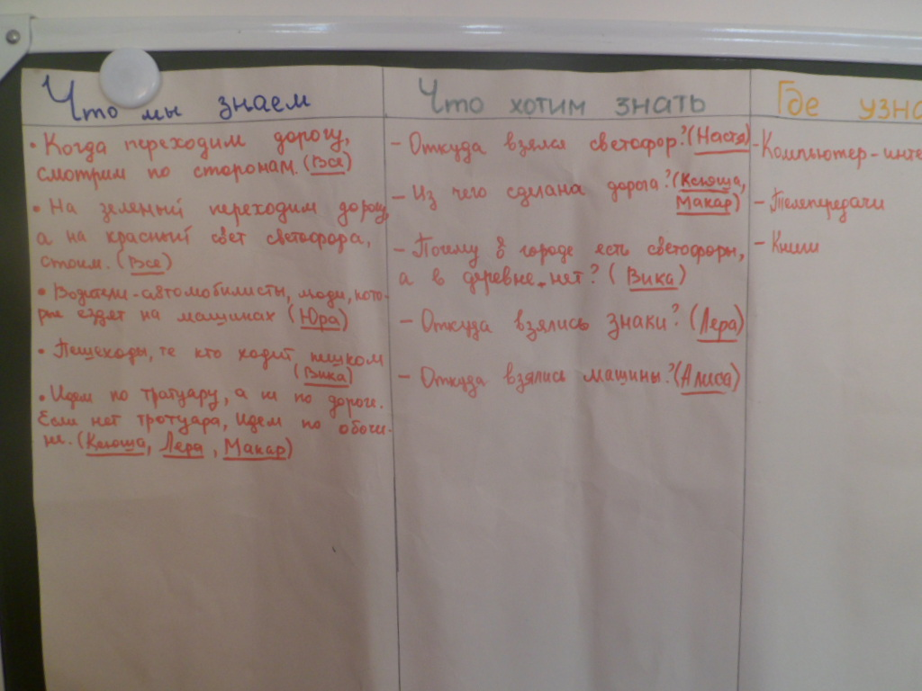
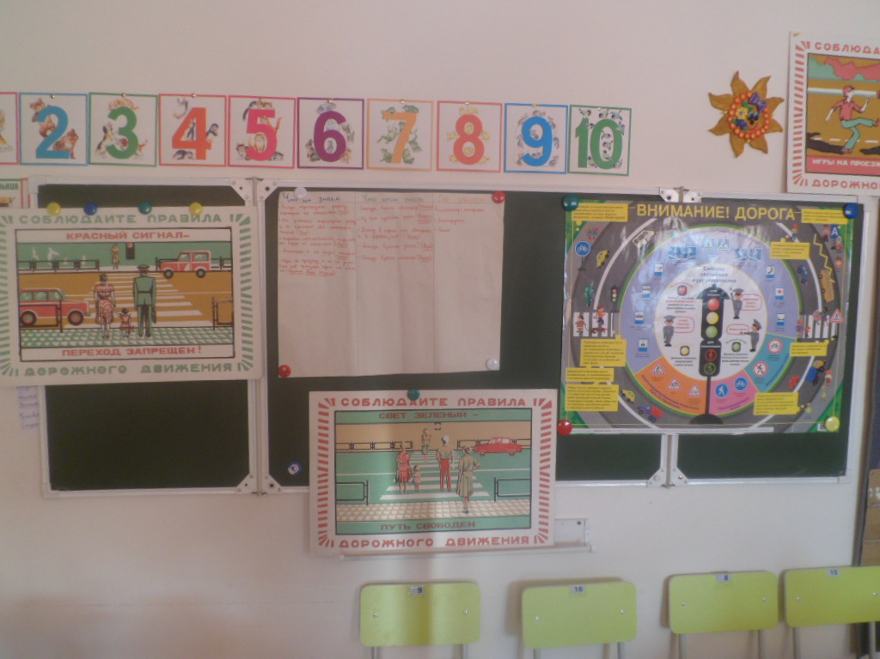
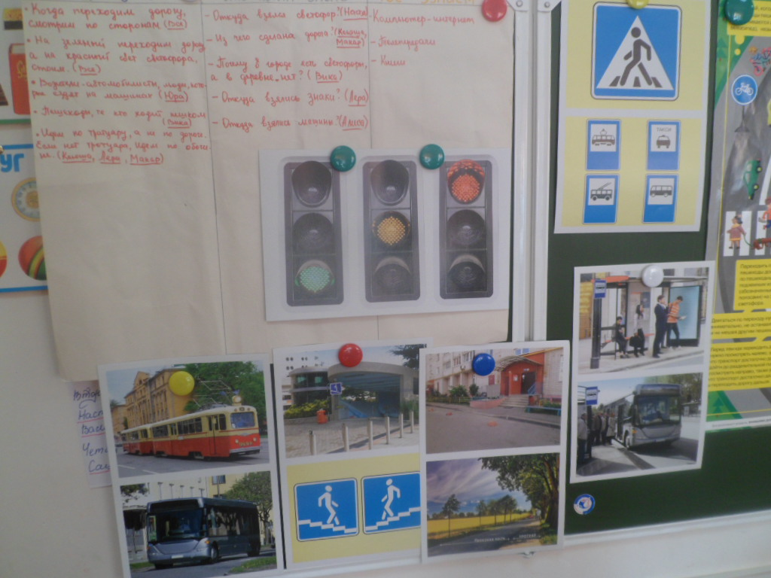

Slide 6
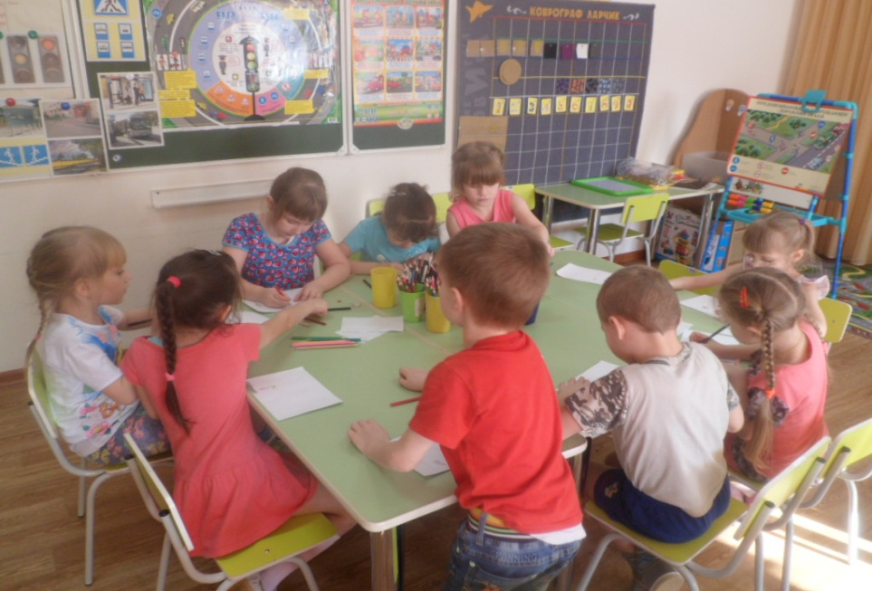
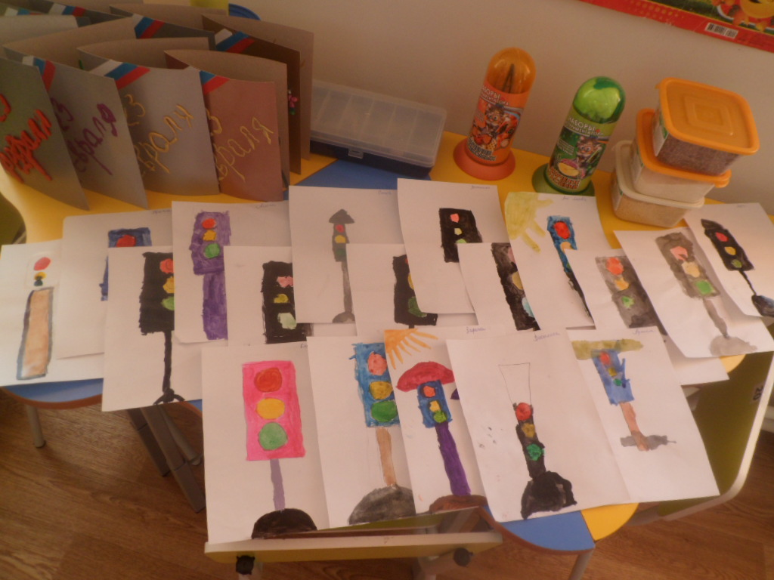
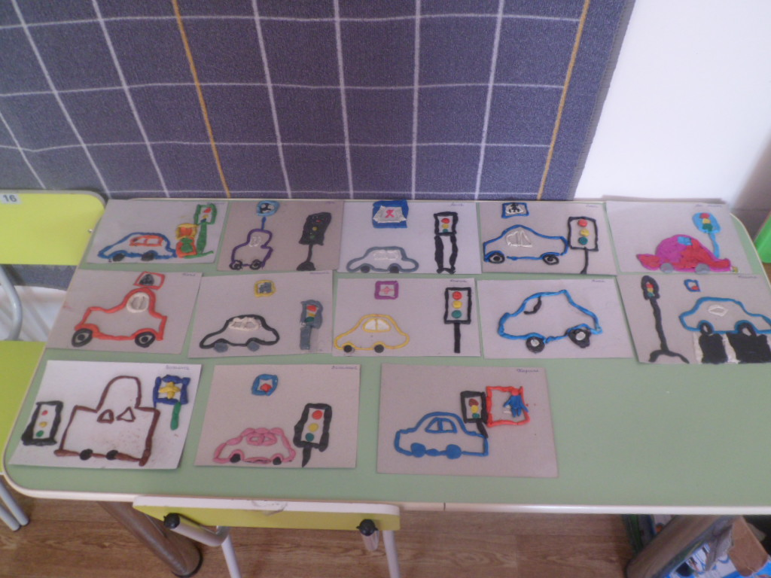
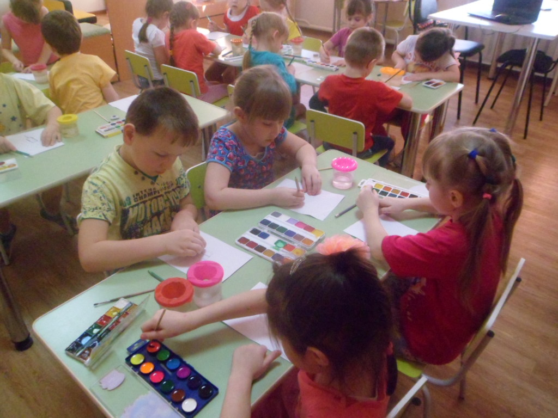

Slide 7
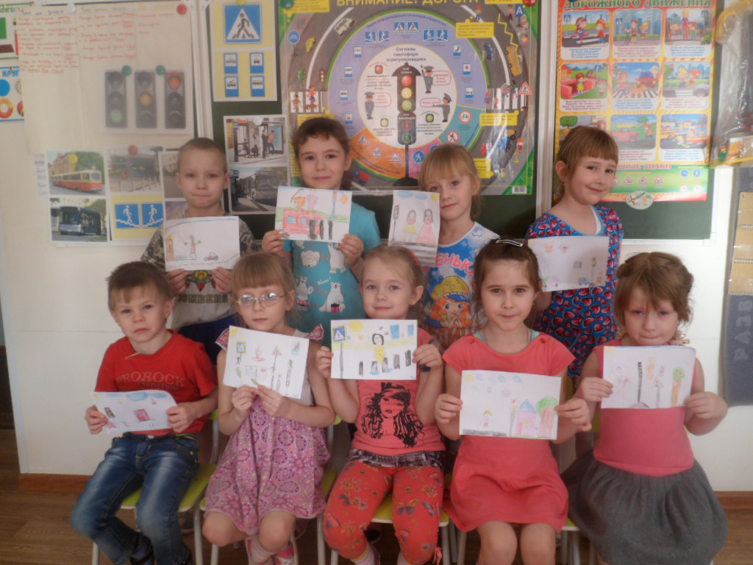

Slide 8
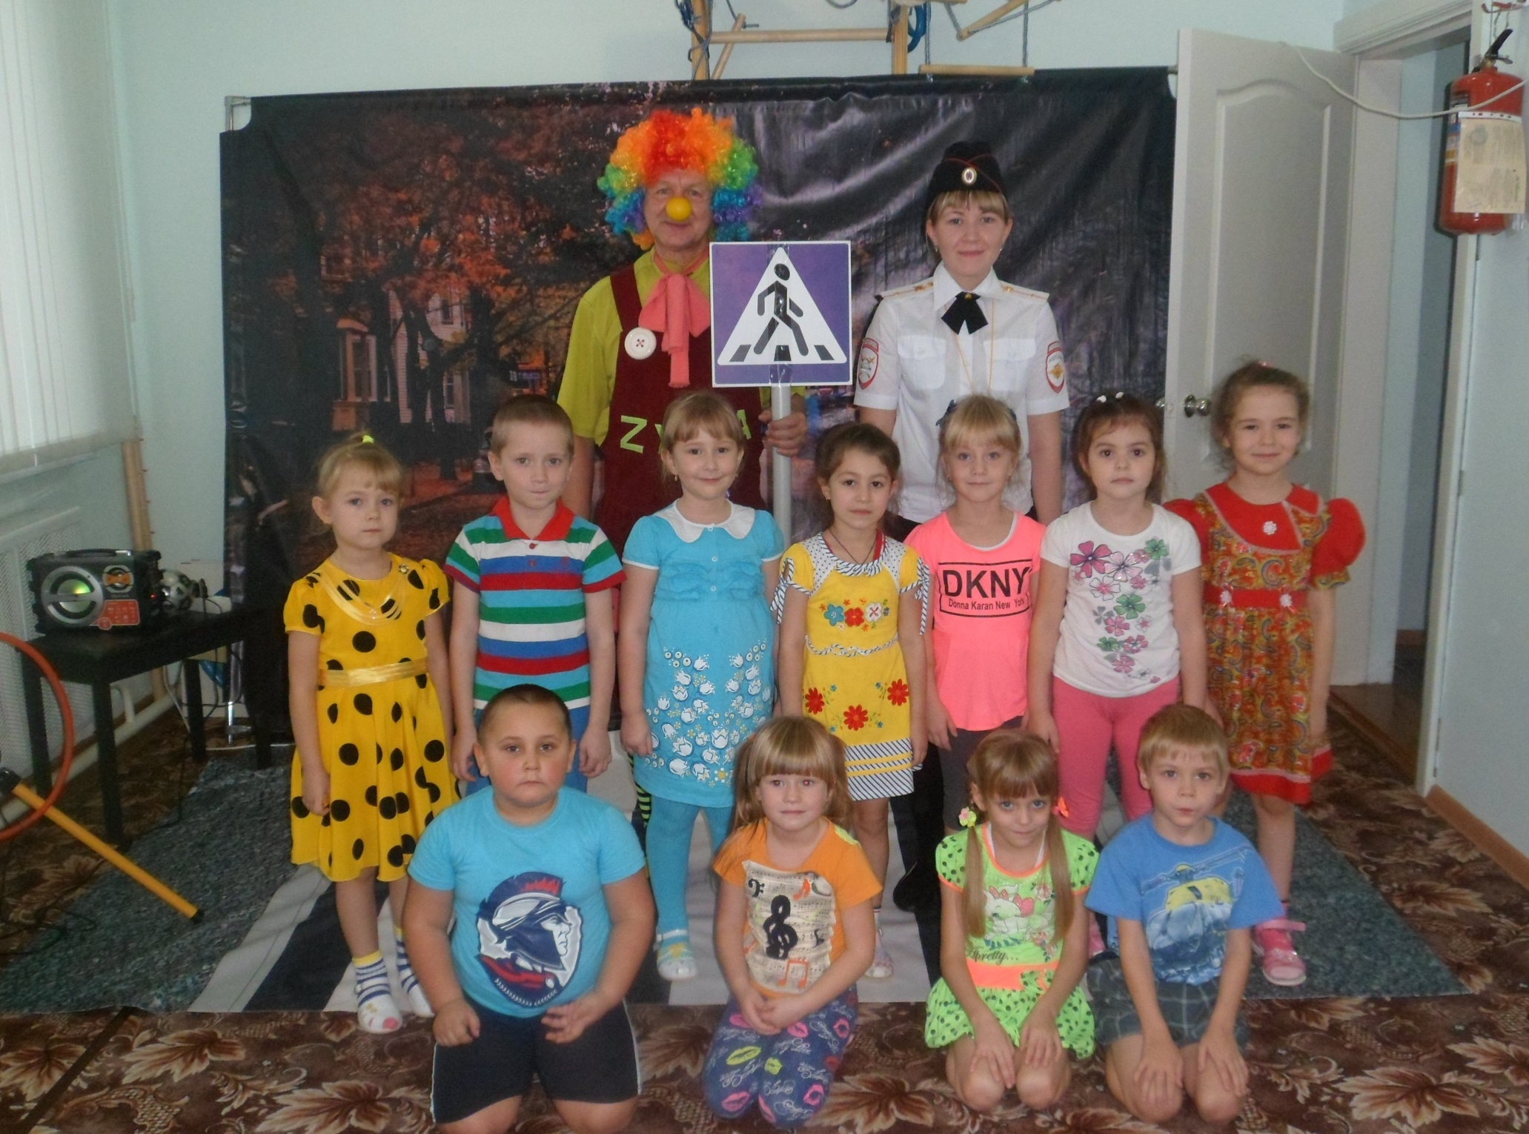

Slide 9
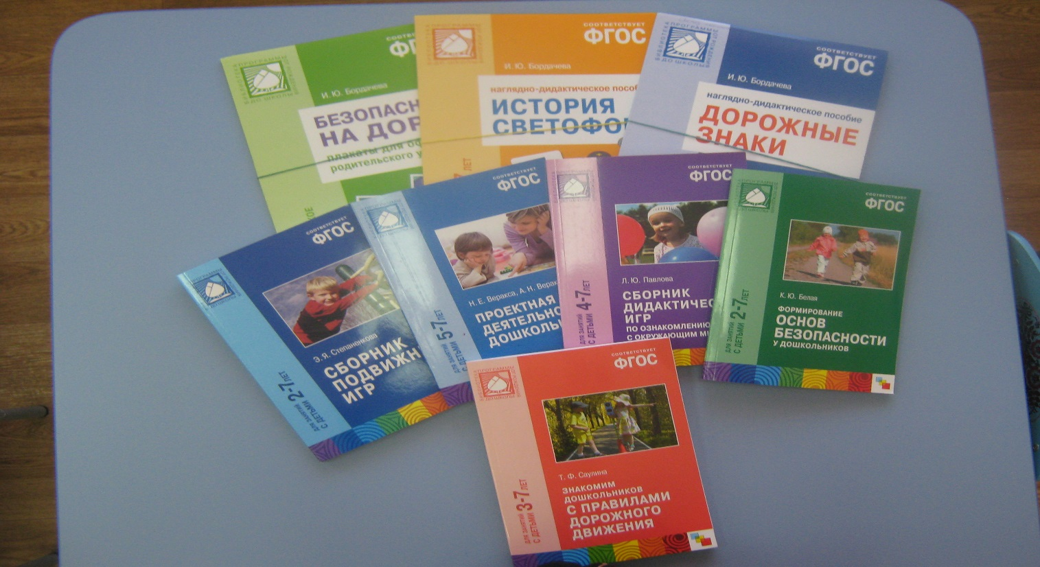
Изучение методической,
научно-популярной, художественной литературы

Slide 10
Результате работы:
Работа над проектом помогла сформировать у детей необходимые представления и навыки безопасного поведения на улицах и дорогах. Цель и задачи успешно выполнены.
Использование данного проекта способствует более глубокому усвоению детьми правил дорожного движения, закреплению знаний и умений, формированию осознанного отношения к их соблюдению, развитие чувство контроля, самоконтроля, ответственности и предпосылок готовности отвечать за свои поступки.
Повышен интерес детей к творческой деятельности.
Созданы продукты совместной деятельности по теме: атрибуты для сюжетно-ролевых игр, картотеки, дидактические игры.
Подготовлены конспекты занятий, консультаций для родителей.
Создана выставка творческих работ «Азбука дорожного движения».

